Slide 1
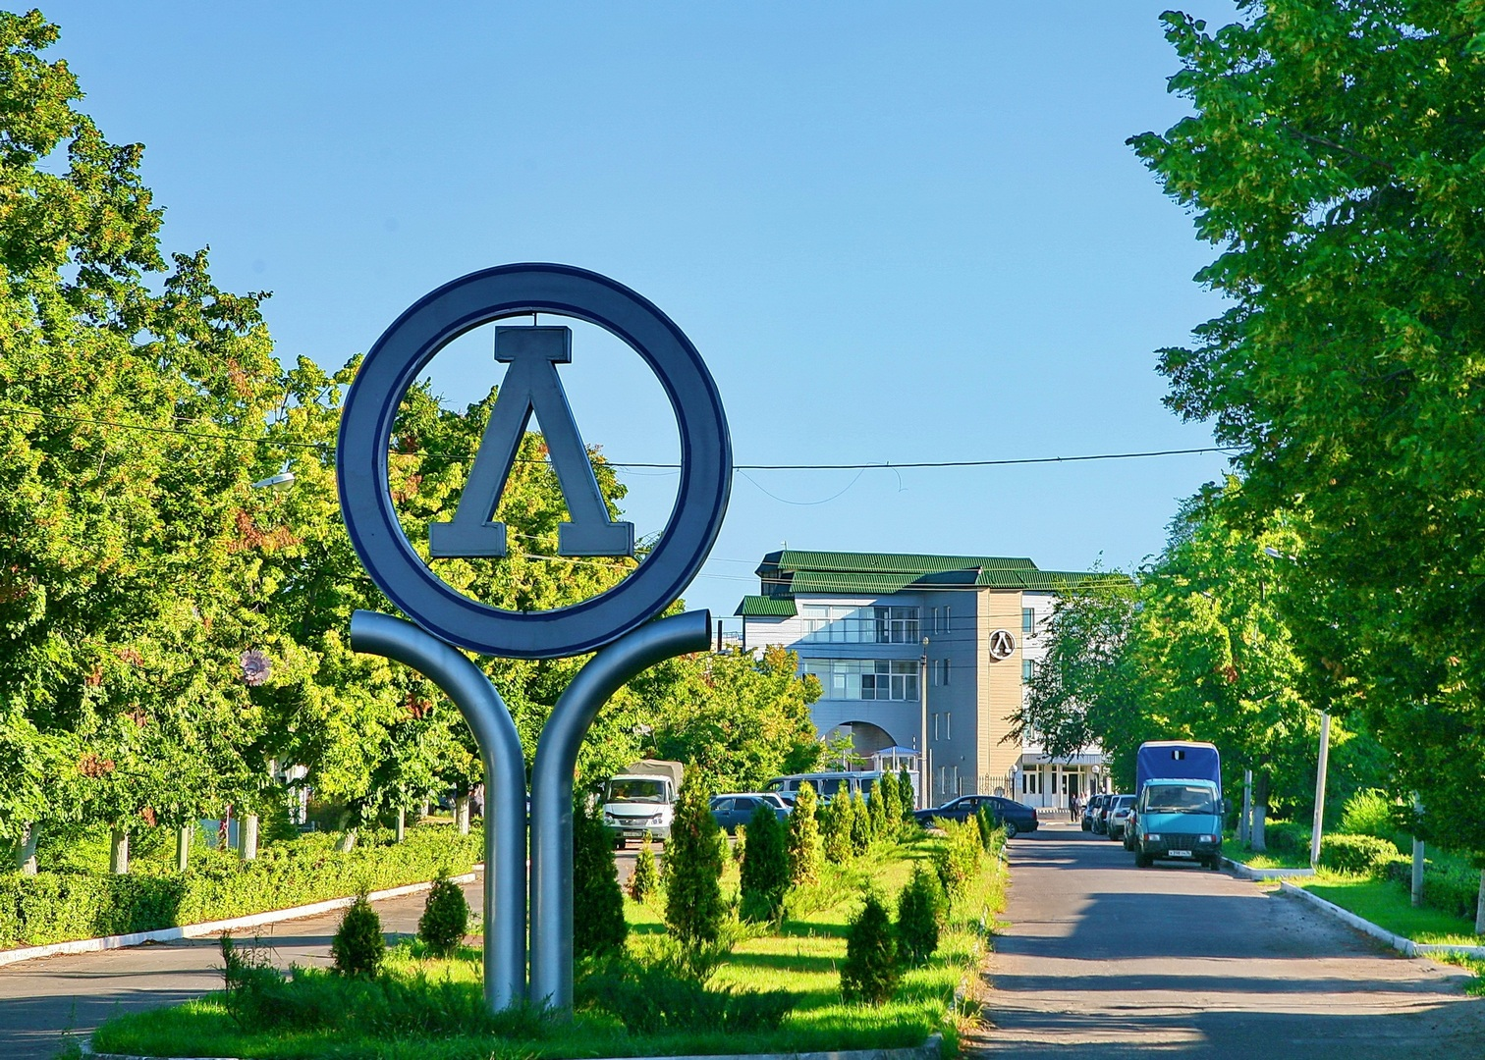
ЗАО «Лискимонтажконструкция»
Завод основан в 1946 году.
Адрес: 397907, Воронежская область,
г. Лиски, ул. Монтажников, д.1
Тел. : (47391) 3-18-08, факс: (47391) 3-21-47
Внедрение новейших технологий в производстве высокопрочных труб и СДТ ∅426-1420мм (2016 год).

Slide 2
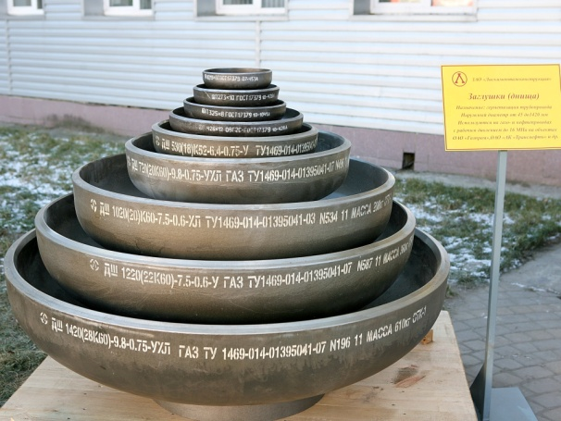
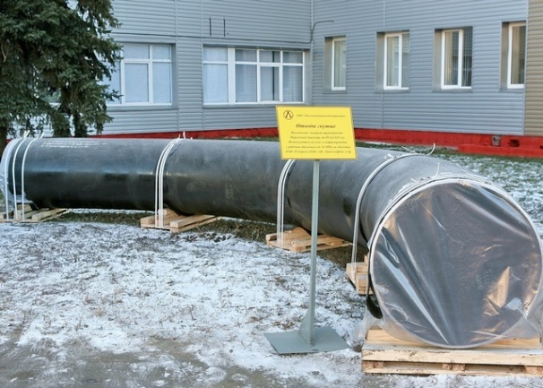
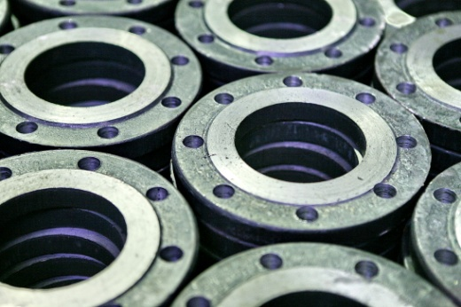
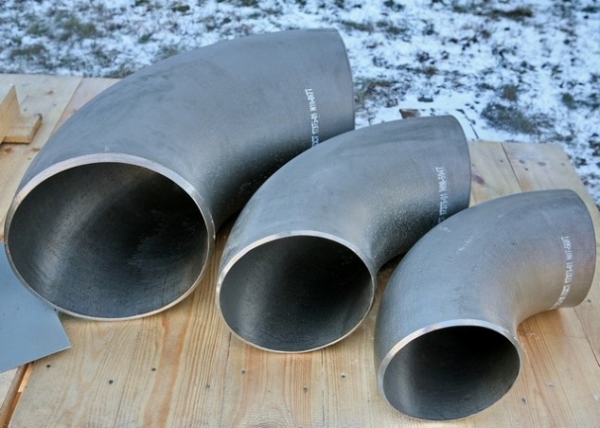
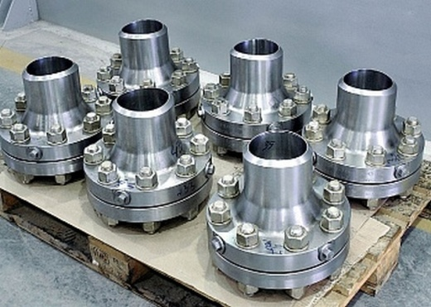
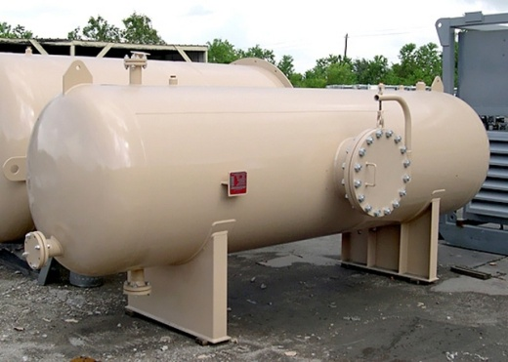
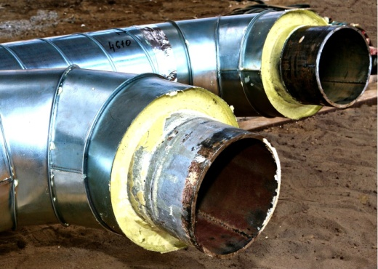
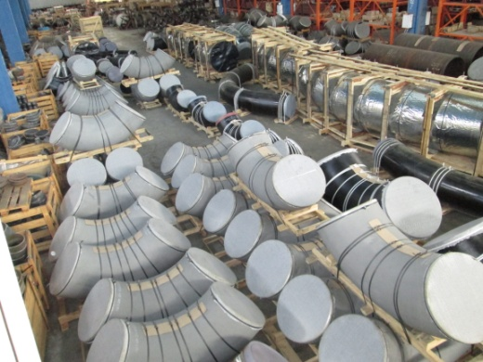
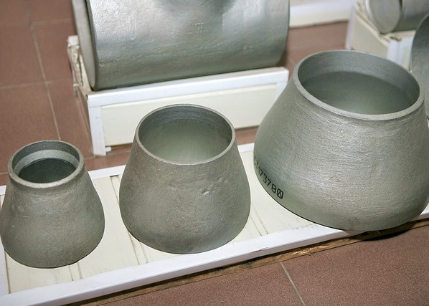
ЗАО «Лискимонтажконструкция»
Освоенные направления производства
Виды продукции
Отводы гнутые DN 15-1400
Отводы крутоизогнутые DN 15-1200
Тройники штампованные DN 40-400
Переходы DN 40-1400
Днища DN 15-1400
Люк-лазы DN 500-1400
Заглушки фланцевые DN 15-1200
Фланцы стальные DN 15-1400
Узлы монтажные DN 40-400
Вантузы DN 400-1200
Обтюраторы DN 10-1200
Тройники штампосварные, в т.ч. равнопроходные больших диаметров DN 15-1400
Муфты стабилизирующих устройств DN 325-1400
Камеры приема запуска диагностических устройств газопроводов DN 200-1400
Детали трубопроводов с наружным антикоррозионным полиуретановым эпоксидным покрытием, тепловым пенополиуретановым покрытием, внутренним эпоксидным и силикатно-эмалевым покрытием
Детали трубопроводов из коррозионностойкой стали (АЭУ,ТЭС)

Slide 3
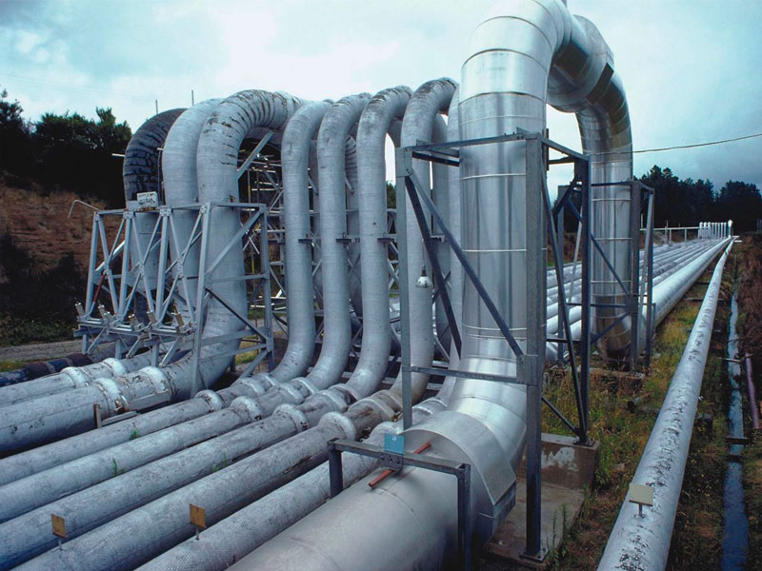
ЗАО «Лискимонтажконструкция»
Участие завода в мегапроектах строительства трубопроводов России
Северный поток
Сахалин-2
Бованенково-Ухта
Ухта-Торжок
Южный поток
Сила Сибири
ВСТО
БТС-1, БТС-2
Проект Север
Проект Юг
Заполярье-Пурпе
Порт Козьмино
Проект ответвления нефтепровода ВСТО на Китай
Сахалин-Хабаровск-Владивосток
Северо-Европейский газопровод
КС, НПС и др.

Slide 4
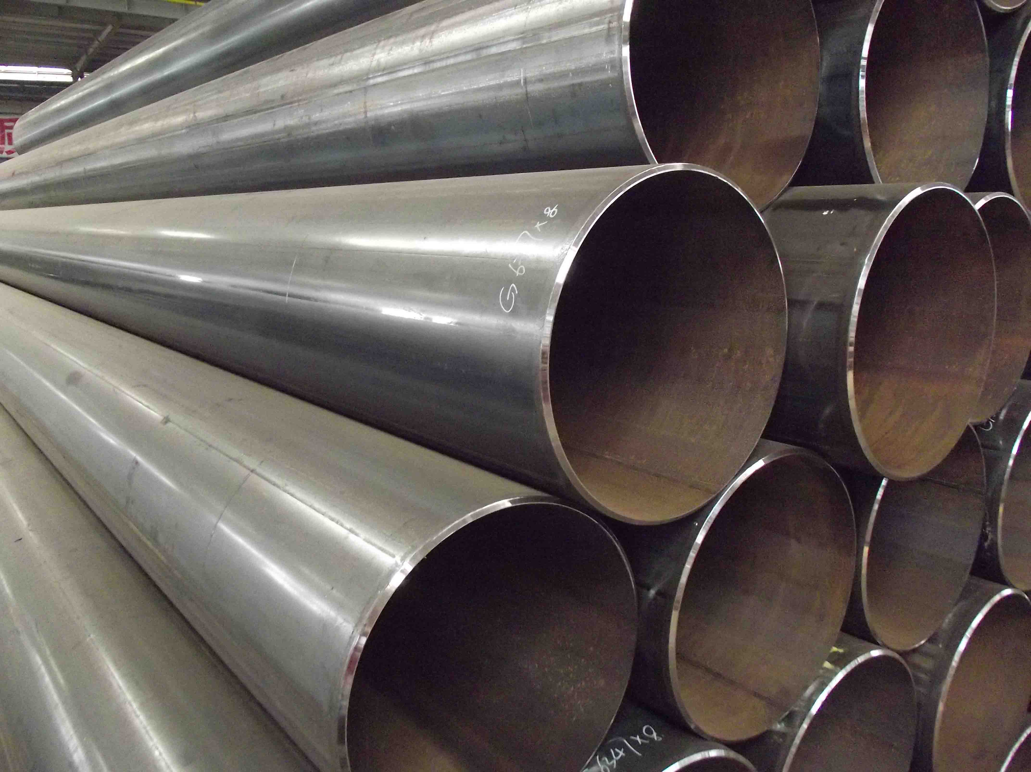
ЗАО «Лискимонтажконструкция»
Предпосылки/необходимость освоения нового направления – производства уникальных труб
Необходимость расширения сортаментного ряда отечественных производителей труб в линейке толстостенных, высокопрочных и высоколегированных (нержавеющих) марок сталей, в том числе для выполнения заказов по СДТ (программа импортозамещения).
Необходимость сокращения сроков поставки СДТ и получение дополнительных гарантий для их обеспечения.
Необходимость ухода от ситуационного/спотового ценообразования поставщиками на сырьевые трубы (программа снижения издержек).
Перспективы составления конкурентной среды в поставках труб и СДТ в сложных проектах, в т.ч. по эксклюзивным позициям.
Наличие факторов сдерживания собственного технического развития в производстве СДТ для создания новых видов продукции (уменьшение степени зависимости от технического уровня развития поставщиков).
Необходимость решения задач в поставках штучной продукции в сочетании с высокими техническими требованиями.

Slide 5
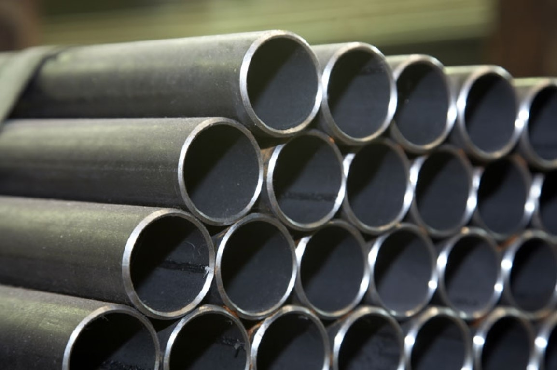
ЗАО «Лискимонтажконструкция»
Справка по новому оборудованию
Производственная мощность: 120 тыс.тонн в год
Технология изготовления труб – JCO (пошаговая формовка)
Номинальные диаметры труб: от 426 до 1420 мм длиной до 12,0 м
Толщины стенок труб – от 7,9 до 60 мм (при категории прочности Х120)
Рабочее давление труб – до 32 МПа
Категория прочности – до Х120
Способ калибровки – импандирование и экспандирование по всей длине трубы
Виды покрытия труб – наружное 2-х и 3-х слойное, полипропиленовое, полиэтиленовое, эпоксидное, консервационное, ППУ и внутреннее эпоксидное гладкостное
ЦЗЛ оснащена новым высокочувствительным оборудованием для разрушающих и неразрушающих методов контроля, в т.ч. анализаторами изображений и оригинальными методиками оценки качества

Slide 6
ЗАО «Лискимонтажконструкция»
Сортамент производимых труб
(Электросварных прямошовных с одним продольным швом)
Наружный диаметр | Max St, mm ЛМК Х120 | Max St, mm трубных заводов РФ Х70-Х100
426 | 32 | 22
530 | 38 | 27
630 | 40 | 33
720 | 45 | 35
820 | 60 | 42
1020 | 60 | 42
1220 | 60 | 45
1420 | 60 | 48
* Возможно производство труб в типоразмерах по API с 406,4 по 1422,4

Slide 7
ЗАО «Лискимонтажконструкция»
Сортамент труб из нержавеющих сталей
(Электросварные с одним и двумя продольными швами)
Стандарт | Диаметр | Стенка | Сталь | Длина
ASTM, DIN 17455, 17457, 11850, 11457 | 406,4-1422,4 | От 7,9 мм | Steel AISI 304-430 | До 12 м
Разработка собственных ТУ на основе требований ГОСТ 32569-2013 | 426-1420 | От 7,9 мм | 12Х18Н10Т 08Х18Н10Т 08Х18Н9 | До 12 м
* Планируется одновременное освоение производства труб из жаропрочных (15Х5М) и коррозионно-стойких (типа 13 Хром) сталей

Slide 8
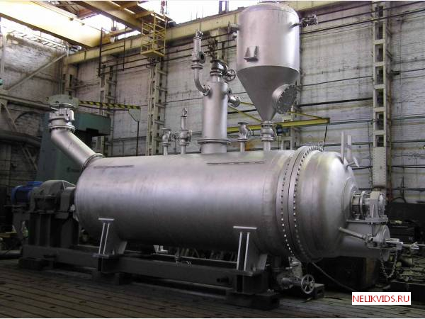
ЗАО «Лискимонтажконструкция»
Перспективные направления
Трубы для резервуаров и котлоагрегатов – применение в производстве паровых котлов и емкостей
Трубы из криогенной стали для низкотемпературной эксплуатации с содержанием никеля до 36% для хранения и транспортировки сжиженных газов, для причальных и подводных трубопроводов
Высокопрочные трубы для буровых стояков, водоотталкивающих колонн, для заготовок труб под производство трубных колен
Трубы для машиностроения – гидроцилиндры, валы, обечайки

Slide 9
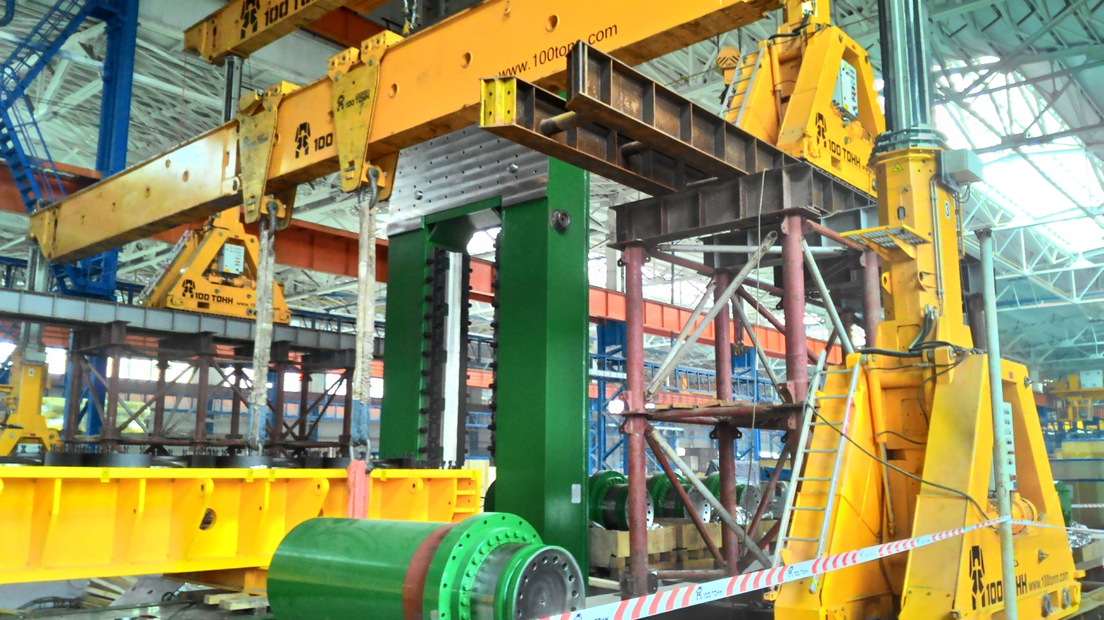
ЗАО «Лискимонтажконструкция»
Производители оборудования
Оборудование для цеха по производству труб большого диаметра и нанесения покрытия поставлено компаниями:
Южно-Корейской Daesun International Co.
Голландской Fontijne Grotnes BV
Чешской OTECO CZ spol. s r.o.
Немецкой Uhrhan & Schwill Schweisstechnik
Французской Metalscan SAS
и других

Slide 10
ЗАО «Лискимонтажконструкция»

Slide 11
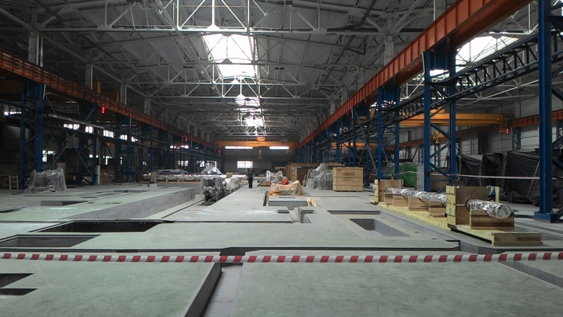
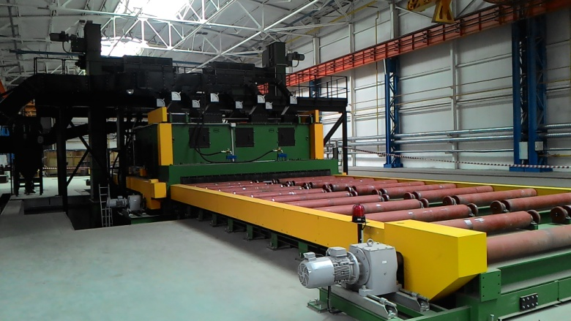
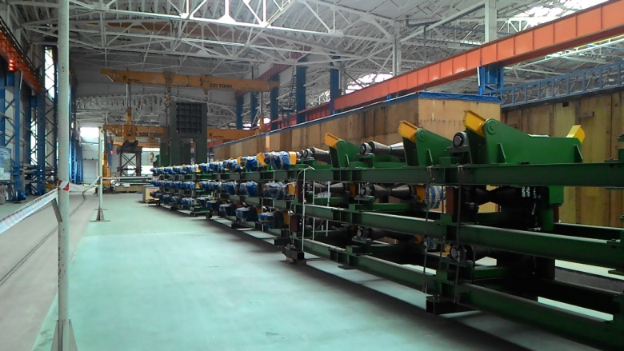
ЗАО «Лискимонтажконструкция»
Планы по освоению нового производства
Аттестация оборудования - октябрь 2016 года.
Запуск производства черных труб - ноябрь 2016 года.
Запуск цеха покрытий труб – 1 квартал 2017 года.

Slide 12
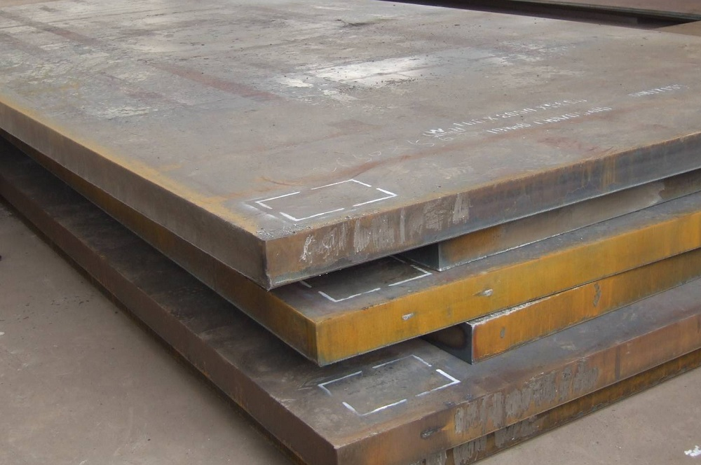
ЗАО «Лискимонтажконструкция»
Сотрудничество
Ведется разработка новых технических соглашений с изготовителями-поставщиками по сырьевому листу на трубы рабочим давлением до 32 МПа
Ведется работа с российскими комбинатами по производству и поставкам широкоформатного листа из нержавеющей стали
Прорабатывается вопрос заключения программ научно-технического сотрудничества с институтами и изготовителями широкоформатного листа
Разрабатываются ТУ 1381-004-1395041-2016 для ПАО «Газпром» на рабочее давление до 32 МПа и ТУ 1380-005-01395041-2016 для производства труб из высоколегированных, жаростойких и криогенностойких сталей

Slide 13
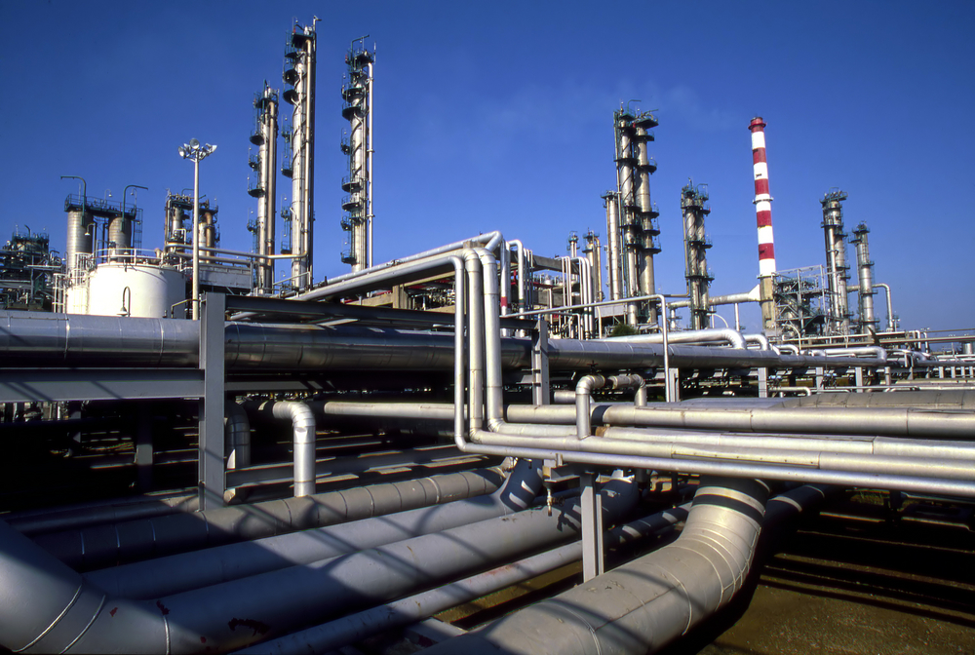
ЗАО «Лискимонтажконструкция»
Спасибо за внимание!

